Slide 1

Arch Lab4
Pipelined CPU with Cache
Chenlu Miao 11/2022
Notes:
大家好，今天延续实验3，给大家讲一下实验4，这个实验的内容是实现cache controller，并且将cache接入pipeline cpu

Slide 2
Overview
Cache Overview
Cache Controller Interfaces
Cache Controller FSM
Code: Cache Controller
Simulation
Notes:
这个ppt主要将一下内容
首先介绍一下cache controller和cpu和memory的接口
接下来是cache controller状态机
然后看一下代码实现
最后是仿真示例

Slide 3
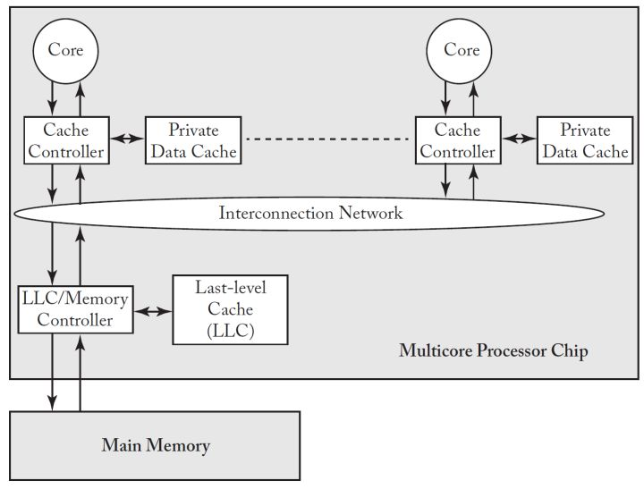
Cache Overview
Lab 3
Lab 4
Notes:
上一个实验我们讲过
cache controller是cache的管理单元。它从core接收读写请求，然后访问cache，根据hit miss情况读写cache和内存。
如果cache hit了，controller就会把数据返回给core
如果cache miss了，controller就需要请求lower level memory
在实现上，cache controller就是一个有限状态机

Slide 4
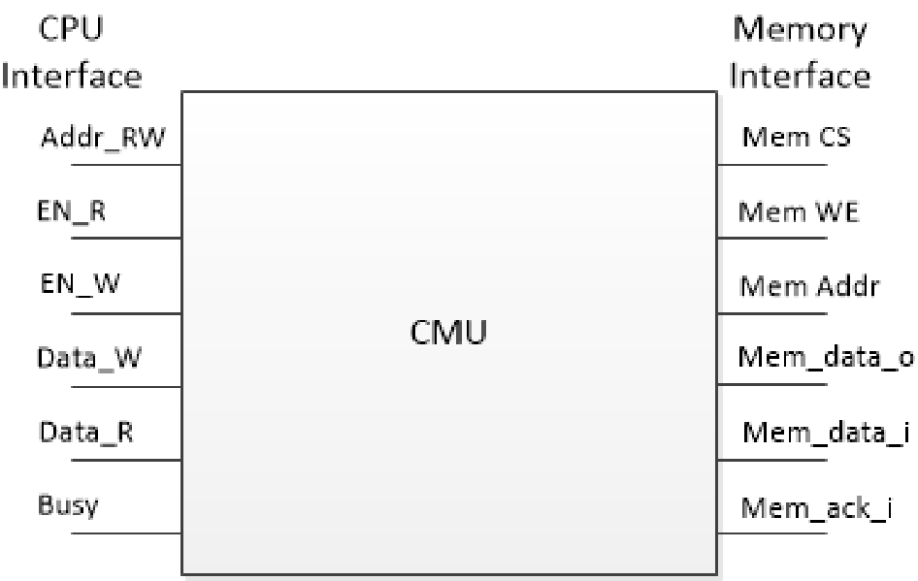
Cache Controller Interfaces
cmu CMU(.clk(debug_clk),.rst(rst),.addr_rw(ALUout_MEM),
.en_r(DatatoReg_MEM),.en_w(mem_w_MEM),.u_b_h_w(u_b_h_w_MEM),
.data_w(Dataout_MEM),.data_r(Datain_MEM),.stall(cmu_stall),
.mem_cs_o(ram_cs),.mem_we_o(ram_we),.mem_addr_o(ram_addr),
.mem_data_i(ram_dout),.mem_data_o(ram_din),.mem_ack_i(ram_ack),.cmu_state(cmu_state));
lb/lh/lw/lbu…?
Notes:
在进入cache controller的工作过程之前，我们先来看一下他和cpu的接口以及他和memory的接口
首先在cpu端需要接收读写请求，处理完请求后需要返回数据。既然是接收读写请求，就要知道是读还是写，读写的类型，读写地址，写的话写的数据是什么，。处理完请求后，读数据的话要返回数据给cpu
然后在memory端，需要把dirty的数据写回memory, 或者从memory load数据。实验里面cache和memory交互数据的时候是一个word一个word发送的，每次读写成功一个word, memory都会给一个ack信号

Slide 5
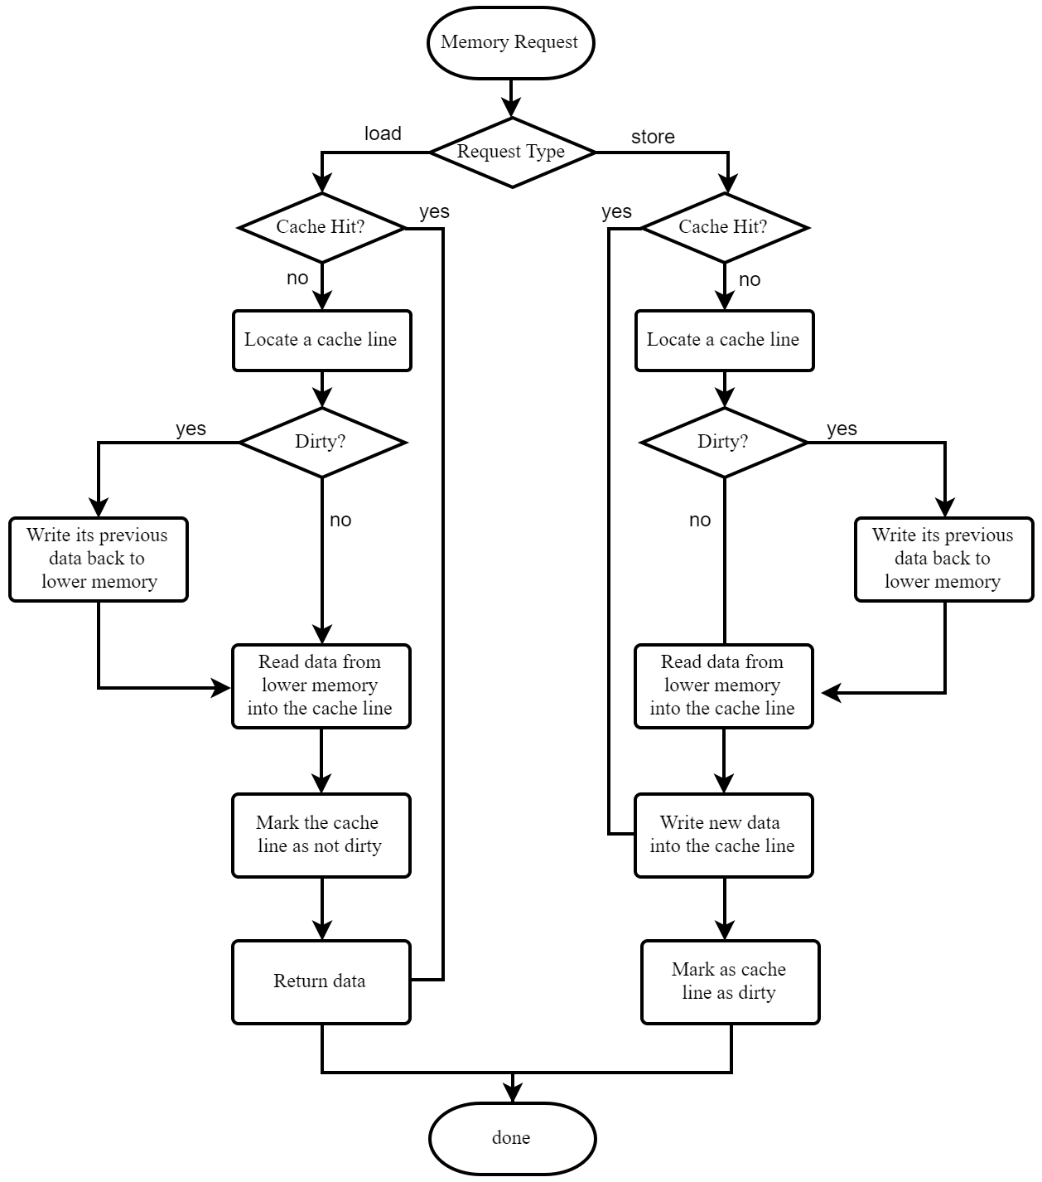
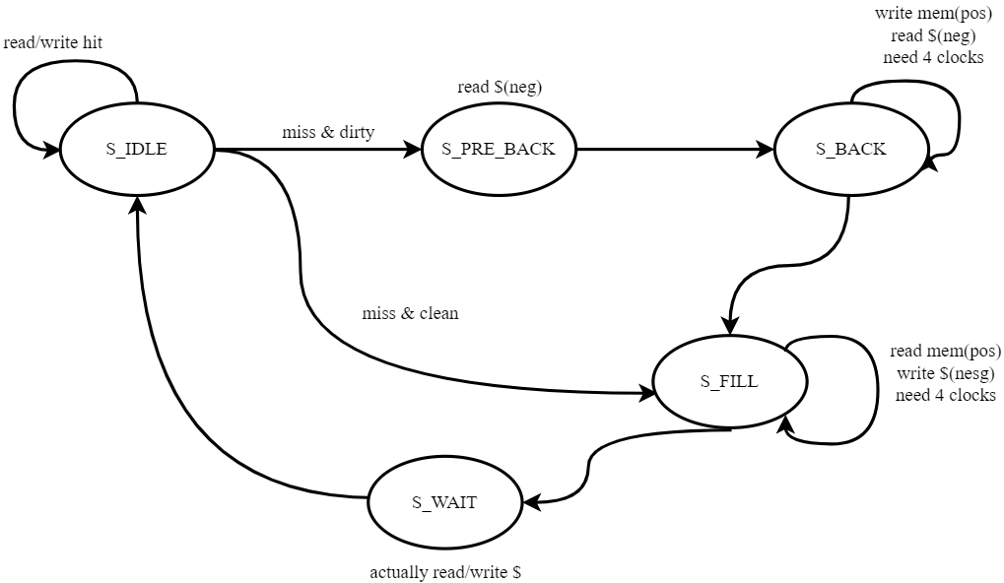
Cache Controller FSM
Notes:
这个实验我们实现左边这个cache controller的状态机

Slide 6
Cache Controller FSM
S_IDLE
S_PRE_BACK
S_BACK
S_FILL
S_WAIT
Notes:
这个实验我们实现左边这个cache controller的状态机
首先图里有这几个状态
S_IDLE
S_PRE_BACK
S_BACK
S_FILL
S_WAIT
PRE_ACK和BACK这两个状态做的是replace dity数据的时候，从cache读数据写回Memory
FILL是从memory读数据写回cache
WAIT是在miss并且cache refill完成后再做一次request操作
接下来我们看一下这个状态机的状态转移

Slide 7
Cache Controller FSM – Hit
Notes:
状态机一开是在IDLE状态
在IDLE状态接收到ｃａｃｈｅ读写请求
这个请求会被发送给ｌａｂ３实现的ｃａｃｈｅ，时钟下降沿的时候cache会处理请求 如果ｈｉｔ， ｌａｂ３就做出了一系列操作，比如ｗｒｉｔｅ更新ｃａｃｈｅ，更新ｌｒｕ数据，ｒｅａｄ返回ｄａｔａ。
在ｈｉｔ的情况下，状态机一直处于ｉｄｌｅ状态

Slide 8
Cache Controller FSM – Miss & Dirty
Notes:
如果是cache miss, 并且要替换的是一个dirty cache line，那么久要先把dirty数据写回，然后从memory load数据，最后再来serve 刚刚这个request
然后写回是在这两个状态机做的。首先要说明的是，在和memory交互的时候，数据是一个word一个word发送的, memory读写一个word需要4个时钟周期。我们这里的cache line有4个word, 所以要和memory交互四次。实验的逻辑中是下降沿从cache读一个word, 然后接下来的上升沿将这个word写回memory
首先是S_PRE_BACK状态，为了写回，先进行一次读cache
S_BACK：上升沿将上个状态的数据写回到memory，下降沿从cache读下次需要写回的数据（因此最后一次读无意义），由计数器控制直到整个cache line全部写回。cache controller需要等待memory给出ack信号，才能进行状态的改变
写完之后，转移到S_FILL状态

Slide 9
Cache Controller FSM – Miss & Dirty
Notes:
数据写回之后要从memory load request的cache line, 这是在S_FILL状态完成的
S_FILL：上升沿从memory读取数据，下降沿向cache写入数据，由计数器控制直到整个cache line全部写入。与S_BACK类似，需要等待ack信号。

Slide 10
Cache Controller FSM – Miss & Dirty
Notes:
S_WAIT：执行之前由于miss而不能进行的cache操作。

Slide 11
Cache Controller FSM – Miss & Clean
Notes:
如果cache miss并且不用做替换或者替换的cache line是clean的话，就转移到S_FILL状态
接下来的流程就和之前一样

Slide 12
Cache Controller FSM – Miss & Clean
Notes:
S_WAIT：执行之前由于miss而不能进行的cache操作。

Slide 13
Code: Cache Controller
localparam
S_IDLE = 0,
S_PRE_BACK = 1,
S_BACK = 2,
S_FILL = 3,
S_WAIT = 4;
reg [2:0]state = 0;
reg [2:0]next_state = 0;
reg [ELEMENT_WORDS_WIDTH-1:0]word_count = 0;
reg [ELEMENT_WORDS_WIDTH-1:0]next_word_count = 0;
always @ (posedge clk) begin
if (rst) begin
state <= S_IDLE;
word_count <= 2'b00;
end
else begin
state <= next_state;
word_count <= next_word_count;
end
end
Notes:
在逻辑上了解cache controller的工作过程之后
我们再来看一下对应的代码实现
在实验二中，我们已经讲过状态机的写法
首先是状态定义，这一了这5中状态
然后是一个state和next_state的寄存器，记录当前状态和下一个状态。同时这里在write back和refill的时候涉及到传输多个word, 所以这里会有word_count何next_word_count这两个寄存器，表明当前传输的是第几个word, 下一次要传输第几个word
然后接下来这部分一个时序逻辑的状态转移，更新state和word_count

Slide 14
Code: Cache Controller
always @ (*) begin
if (rst) begin
next_state = S_IDLE;
next_word_count = 2'b00;
end
else begin
case (state)
S_IDLE: begin
if (en_r || en_w) begin
if (cache_hit)
next_state = ??;
else if (cache_valid && cache_dirty)
next_state = ??;
else
next_state = ??;
end
next_word_count = 2'b00;
end
S_PRE_BACK: begin
next_state = ??;
next_word_count = 2'b00;
end
S_BACK: begin
if (mem_ack_i && word_count == ...)
next_state = ??;
else
next_state = ??;
if (mem_ack_i)
next_word_count = ??;
else
next_word_count = word_count;
end
Notes:
接下来这部分组合逻辑，用来判断下一个状态，这里我们要决定next_state和next_word_count这两个值
如果当前是IDLE状态，如果接收到read/write请求，并且cache hit了下一个状态应该转移到什么，如果miss并且dirty要转移到什么
然后看一下这个S_BACK状态，是写回memory的，要决定next_state和next_word_count
如果一个word写成功，也就是收到了memory ack信号，并且这是要写的最后一个word的话，应该转移到refill状态，否则还是back状态
然后更新next_word_count

Slide 15
Code: Cache Controller
S_FILL: begin
if (mem_ack_i && word_count == ...)
next_state = ??;
else
next_state = ??;
if (mem_ack_i)
next_word_count = ??;
else
next_word_count = word_count;
end
S_WAIT: begin
next_state = ??;
next_word_count = 2'b00;
end
Notes:
S_FILL跟S_BACK同理

Slide 16
Code: Cache Controller
S_BACK, S_PRE_BACK: begin
cache_addr = ...
cache_load = 1'b0;
cache_edit = 1'b0;
cache_store = 1'b0;
cache_u_b_h_w = 3'b010;
cache_din = 32'b0;
end
S_FILL: begin
cache_addr = ...
cache_load = 1'b0;
cache_edit = 1'b0;
cache_store = mem_ack_i;
cache_u_b_h_w = 3'b010;
cache_din = mem_data_i;
end
endcase
end
assign data_r = cache_dout;
always @ (*) begin
case(state)
S_IDLE, S_WAIT: begin
cache_addr = addr_rw;
cache_load = en_r;
cache_edit = en_w;
cache_store = 1'b0;
cache_u_b_h_w = u_b_h_w;
cache_din = data_w;
end
Notes:
最后是输出逻辑，这里有两部分输出逻辑，一部门是输出给cache的，一部分是输出给memory的
比如idle状态接收请求要访问cache,
写回时要读cache,写memory
refill是要读memory, 写cache

Slide 17
Code: Cache Controller
always @ (*) begin
case (next_state)
S_IDLE, S_PRE_BACK, S_WAIT: begin
mem_cs_o = 1'b0;
mem_we_o = 1'b0;
mem_addr_o = 32'b0;
end
S_BACK: begin
mem_cs_o = 1'b1;
mem_we_o = 1'b1;
mem_addr_o = ...
end
S_FILL: begin
mem_cs_o = 1'b1;
mem_we_o = 1'b0;
mem_addr_o = ...
end
endcase
end
assign mem_data_o = cache_dout;

Slide 18
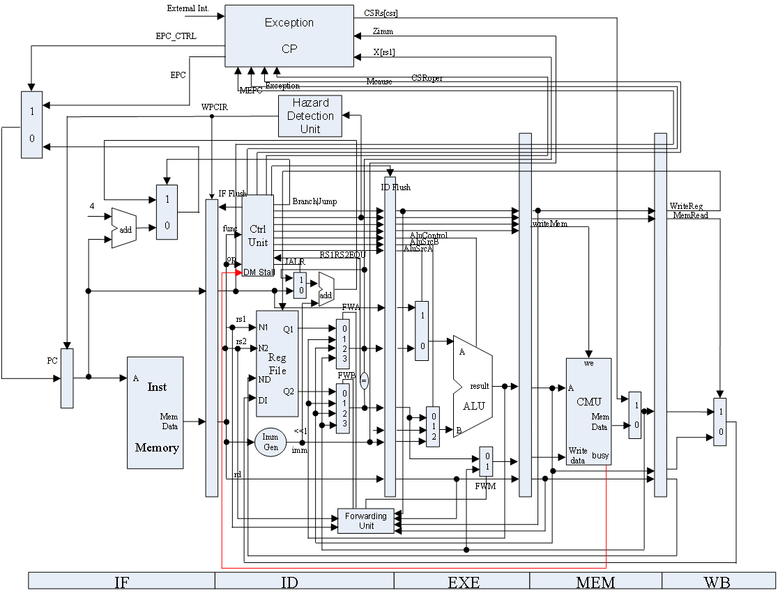
Pipelined CPU with Cache
Notes:
实现完了cache controller之后接下来的任务是把cache接到我们的pipeline cpu上
这里一个比较重要的事情是，如果cache不能快速的返回数据的话，pipeline要stall,
所以cache controller里面要做一个stall的判断。
这个图可能画的有点问题，
比如cache stall信号会给到hazard detection unit, 然后这个unit在控制pipeline registers和pc

Slide 19
ROM
NO. | Instruction | Addr. | Label | ASM | Comment
0 | 00000013 | 0 | __start: | addi x0, x0, 0
1 | 01c00083 | 4 |  | lb x1, 0x01C(x0) | # F0F0F0F0 in 0x1C # FFFFFFF0 miss, read 0x010~0x01C to set 1 line 0
2 | 01c01103 | 8 |  | lh x2, 0x01C(x0) | # FFFFF0F0 hit
3 | 01c02183 | C |  | lw x3, 0x01C(x0) | # F0F0F0F0 hit
4 | 01c04203 | 10 |  | lbu x4, 0x01C(x0) | # 000000F0 hit
5 | 01c05283 | 14 |  | lhu x5, 0x01C(x0) | # 0000F0F0 hit
6 | 21002003 | 18 |  | lw x0, 0x210(x0) | # miss, read 0x210~0x21C to cache set 1 line 1
7 | abcde0b7 | 1C |  | lui x1 0xABCDE
8 | 71c08093 | 20 |  | addi x1, x1, 0x71C | # x1 = 0xABCDE71C
9 | 00100023 | 24 |  | sb x1, 0x0(x0) | # miss, read 0x000~0x00C to cache set 0 line 0
10 | 00101223 | 28 |  | sh x1, 0x4(x0) | # hit
11 | 00102423 | 2C |  | sw x1, 0x8(x0) | # hit

Slide 20
ROM
NO. | Instruction | Addr. | Label | ASM | Comment
12 | 20002303 | 30 |  | lw x6, 0x200(x0) | # miss, read 0x200~0x20C to cache set 0 line 1
13 | 40002383 | 34 |  | lw x7, 0x400(x0) | # miss, write 0x000~0x00C back to ram, then read 0x400~40C to cache set 0 line 0
14 | 41002403 | 38 |  | lw x8, 0x410(x0) | # miss, no write back because of clean, read 0x410~41C to chache set 1 line 0
15 | 0ed06813 | 3c | loop: | ori x16, x0, 0xED | # end
16 | ffdff06f | 40 |  | jal x0, loop

Slide 21
RAM
NO. | Data | Addr.
0 | 00000000 | 0
1 | 00000004 | 4
2 | 00000008 | 8
3 | 0000000C | C
4 | 00000010 | 10
5 | 00000014 | 14
6 | 00000018 | 18
7 | 0000001C | 1C
8 | 00000020 | 20
9 | 00000024 | 24
10 | 00000028 | 28
11 | 0000002C | 2C

Slide 22
Simulation
inst.v
reg [39:0] data [0:9];
initial begin
data[0] = 40'h0_2_00000004; // read miss 1+17
data[1] = 40'h0_3_00000019; // write miss 1+17
data[2] = 40'h1_2_00000008; // read hit 1
data[3] = 40'h1_3_00000014; // write hit 1
data[4] = 40'h2_2_00000204; // read miss 1+17
data[5] = 40'h2_3_00000218; // write miss 1+17
data[6] = 40'h0_3_00000208; // write hit 1
data[7] = 40'h4_2_00000414; // read miss + dirty 1+17+17
data[8] = 40'h1_3_00000404; // write miss + clean 1+17
data[9] = 40'h0; // end total: 128
end
assign
u_b_h_w = data[index][38:36],
valid = data[index][33],
write = data[index][32],
addr = data[index][31:0];

Slide 23
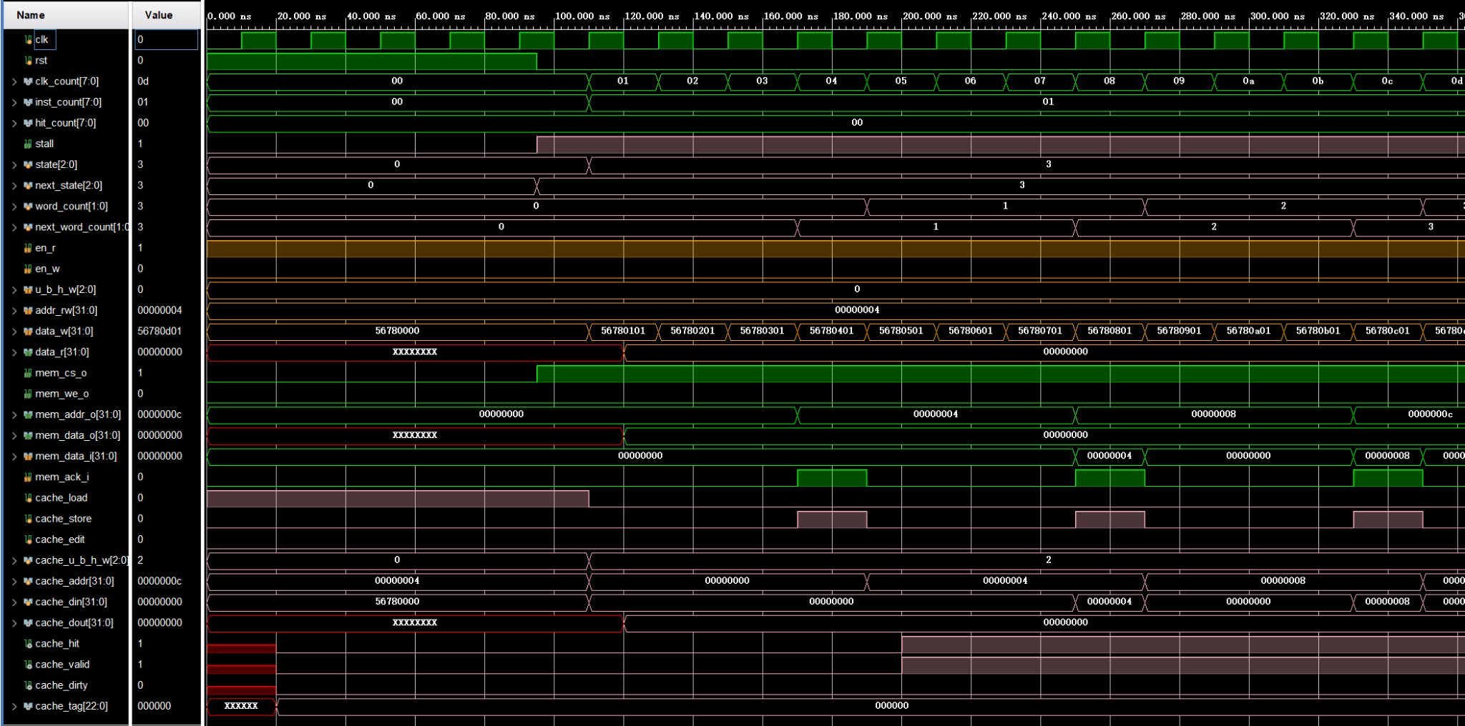
Simulation (1)
S_FILL
mem WORD0
mem WORD1
cache refill WORD0
cache refill WORD1

Slide 24
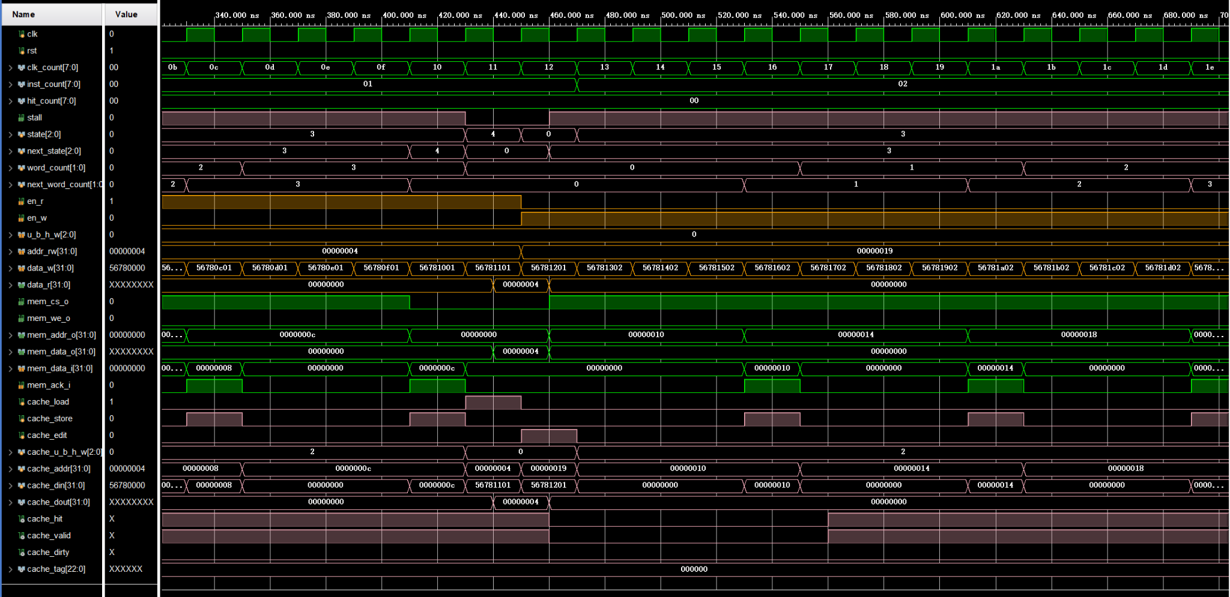
Simulation (2)
S_WAIT
Read

Slide 25
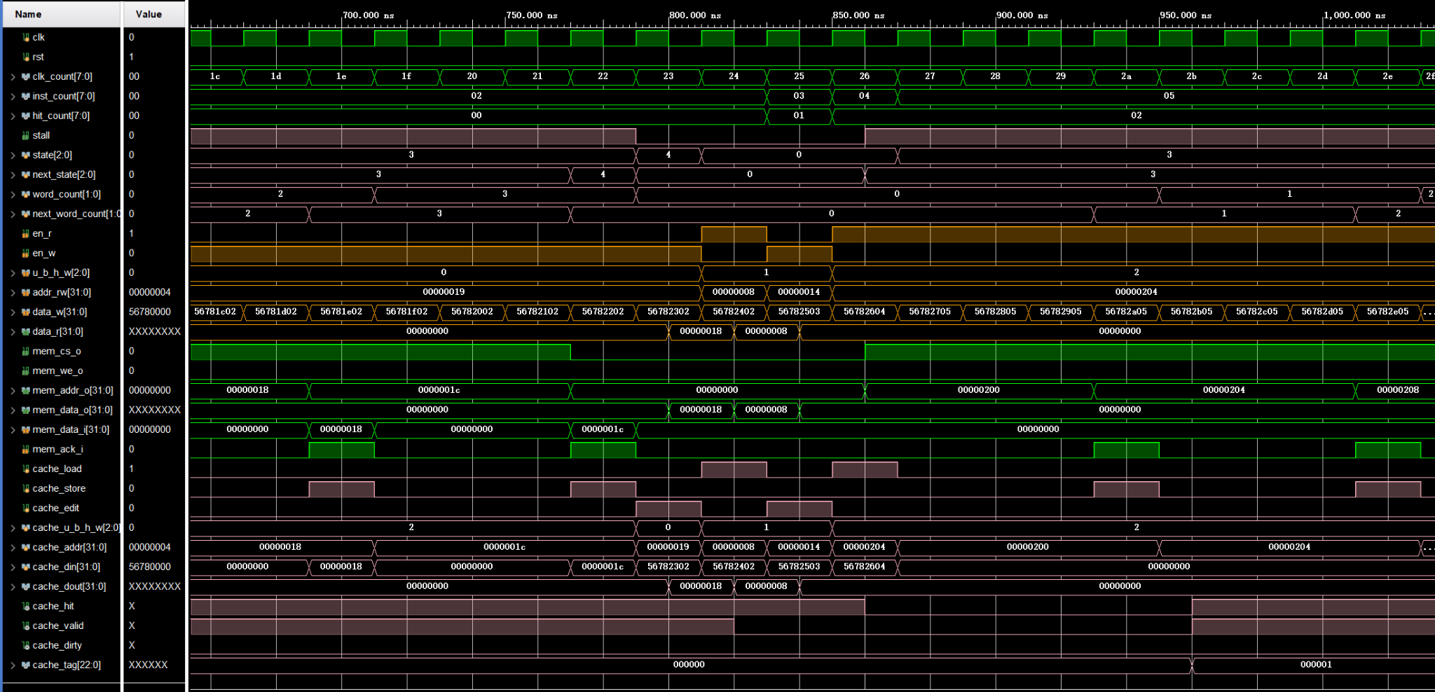
Simulation (3)

Slide 26
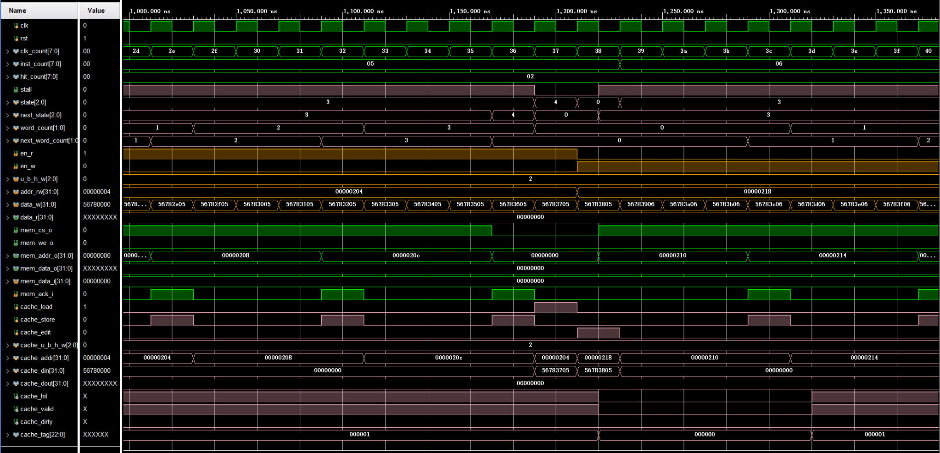
Simulation (4)

Slide 27
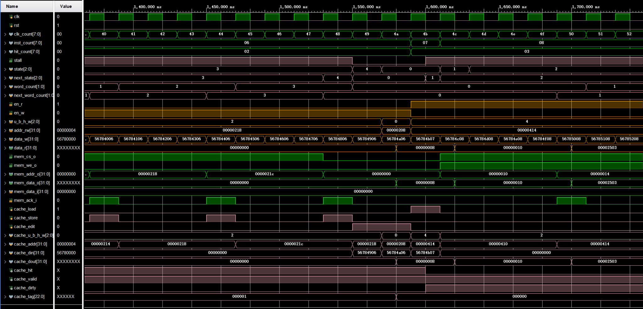
Simulation (5)

Slide 28
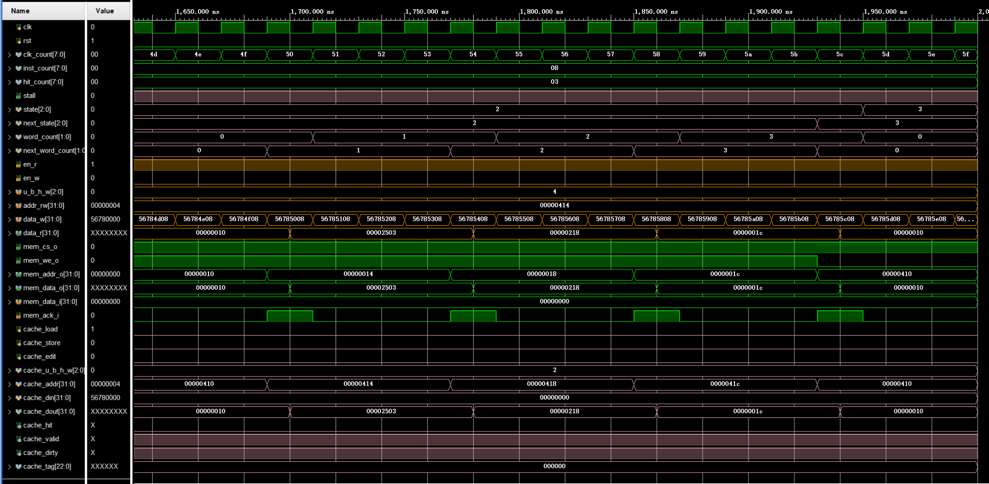
Simulation (6)

Slide 29
References
超标量处理器设计
Modern Processor Design

